Slide 1

Муниципальное бюджетное общеобразовательное учреждение
«Мало-Уруссинская основная общеобразовательная школа»
Ютазинского муниципального района Республики Татарстан
Валеев Камиль
Участник конкурса «Добрый молодец и Красна Девица -2020»

Slide 2
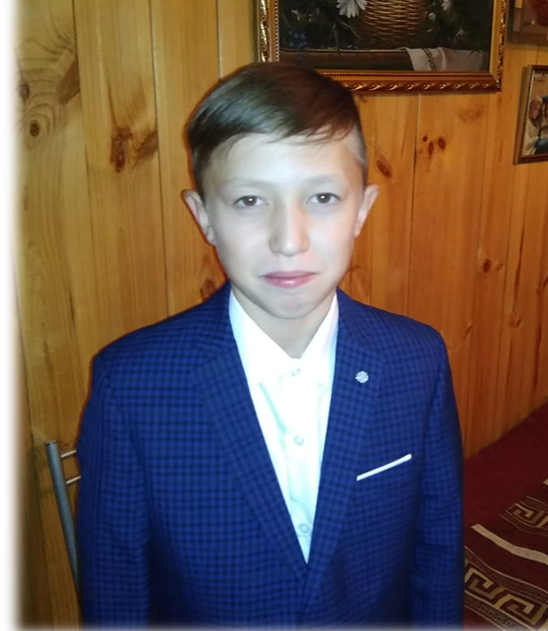
Я, Валеев Камиль Рамилевич,
учусь в МБОУ «Мало-Уруссинская ООШ»
в 7 классе.
Свою школу я люблю.
Как приду, всем сразу
«Здравствуйте»
На весь класс я говорю.
Я учу всегда уроки,
И в кружки еще хожу.
Спорт и творчество
Я полезным нахожу.

Slide 3

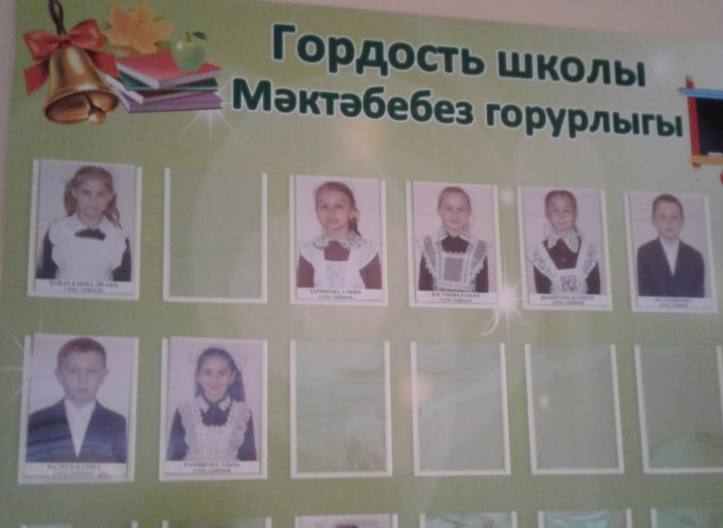
Гордость школы
Я всем обещаю учиться прилично,
Домой приносить «хорошо» и «отлично»!
Я буду учащимся очень старательным,
Добрым, прилежным, конечно внимательным!
Успехов я здесь, без сомненья, добьюсь,
Быть лучшим во всем непременно… Клянусь!

Slide 4
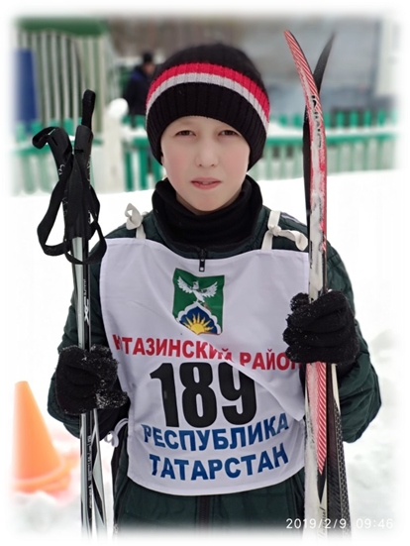
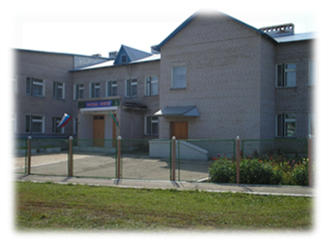
Нам смелым, и сильным, и ловким
Со спортом всегда по пути
Меня не страшат тренировки-
Пусть сердце стучится в груди.
Нам смелым, и сильным, и ловким
Быть надо всегда впереди.

Slide 5
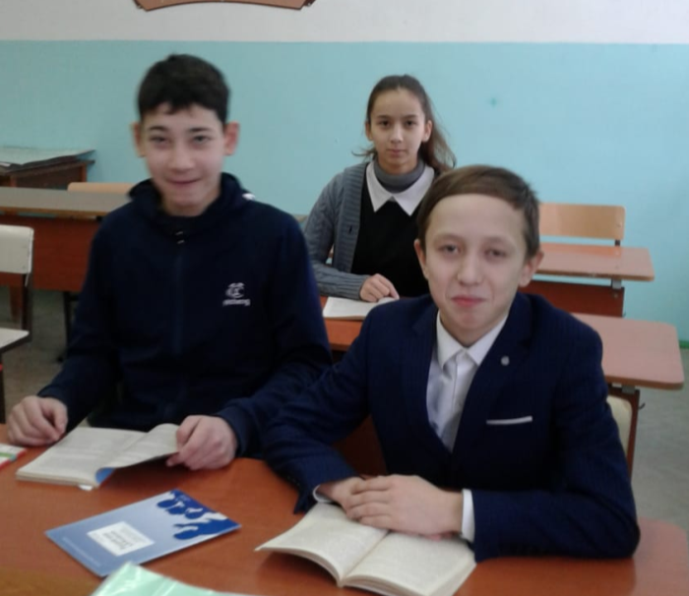
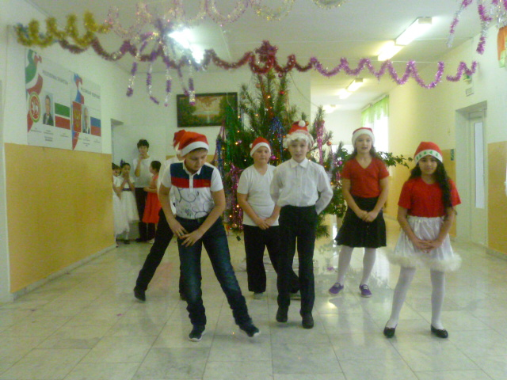
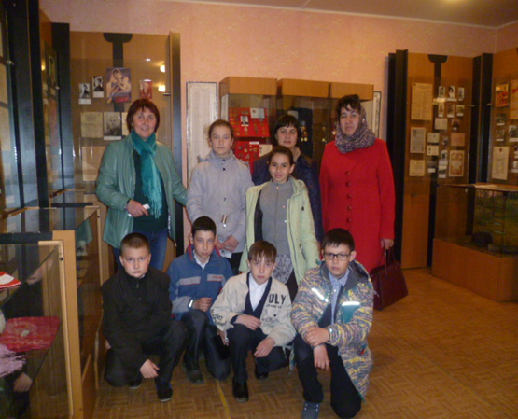
Я в школу с радостью хожу.
Мне все на свете интересно.
Я на учителя гляжу,
Он объясняет так чудесно.
Что представляю в тот же миг,
Как я по Африке гуляю.
Затем уже другой урок,
И я из цифр замки строю.
И лишь заливистый звонок
Меня накроет с головою.

Slide 6
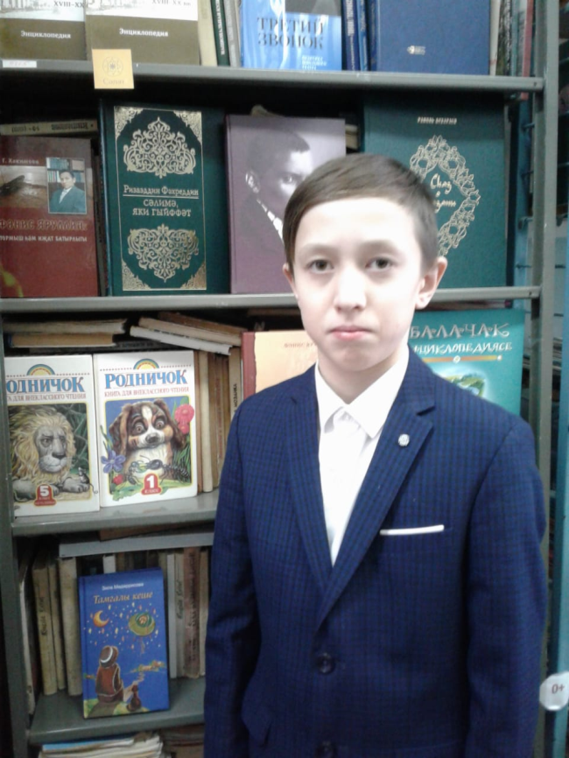
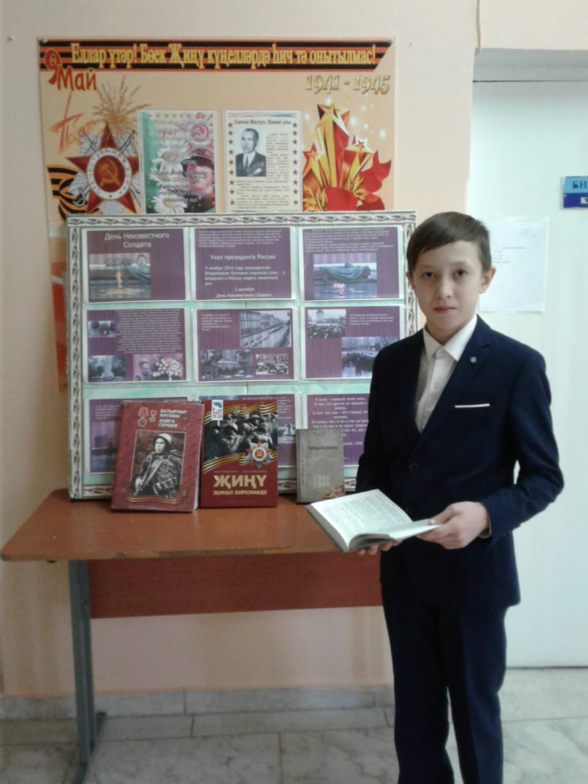
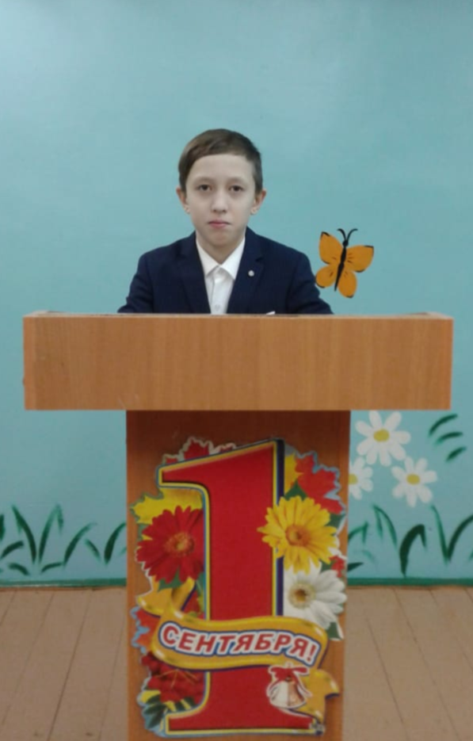
Активно себя везде проявляю,
Примером везде быть стараюсь
Учиться, посещать советы,
Доклады, защищать проекты
И разные успевать дела.
Трудиться, школы честь защищать
В разных конкурсах выступать.

Slide 7
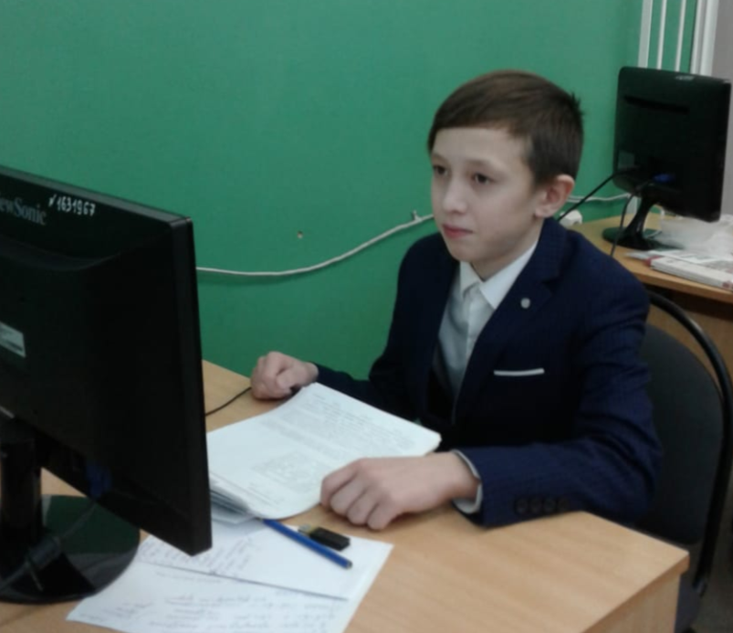
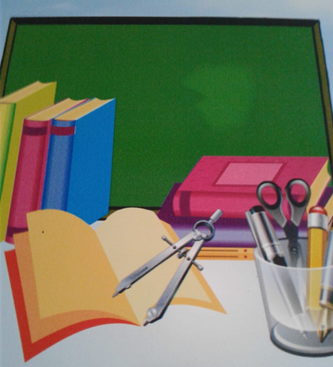
Знаю я все на уроках,
Первым на вопросы отвечаю,
Понимаю все на свете,
И науку обожаю!
И скажу Вам по секрету
Лучше парня просто нету!

Slide 8
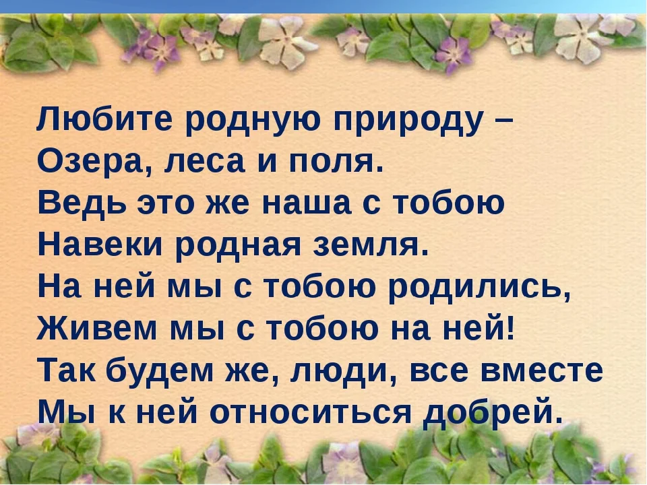
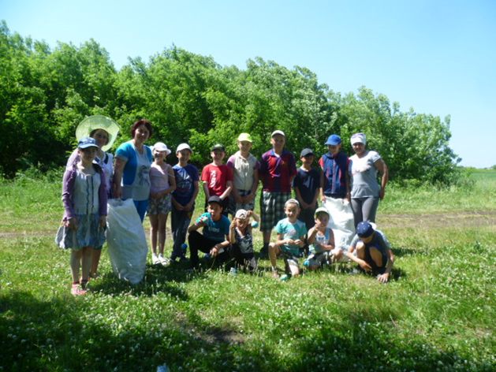
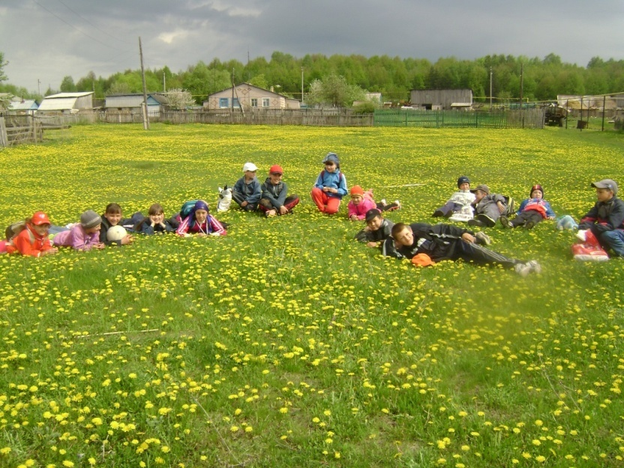
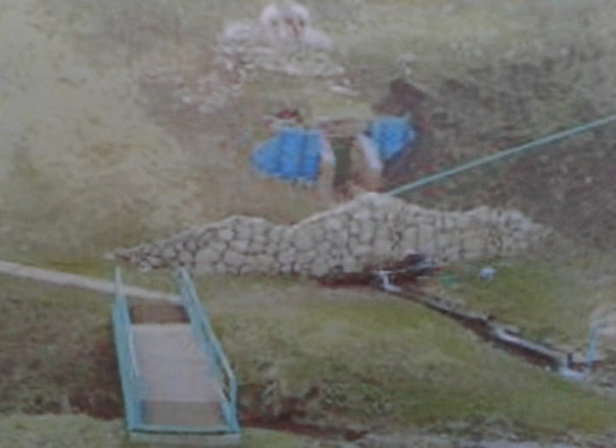

Slide 9
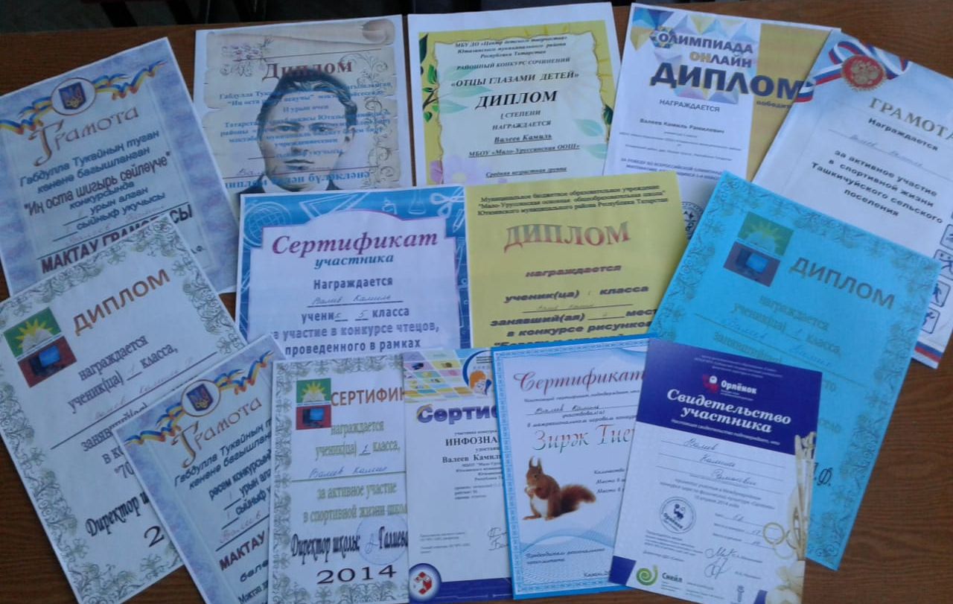
Мои достижения

Slide 10
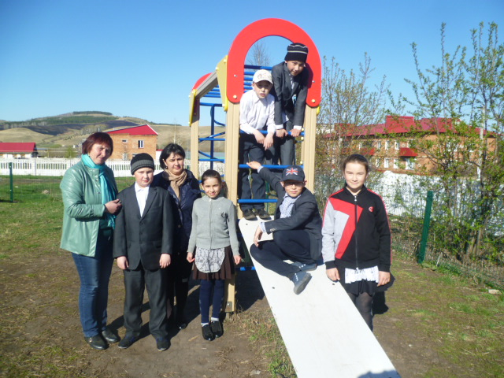
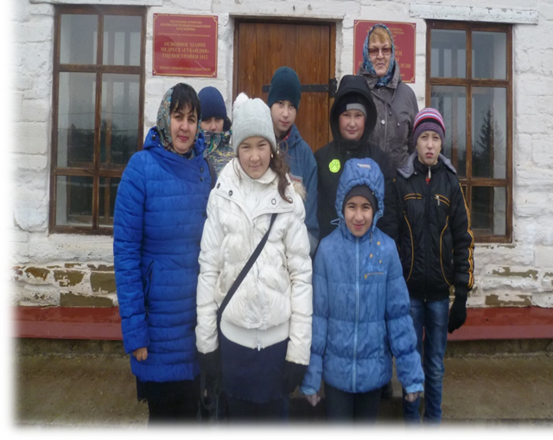
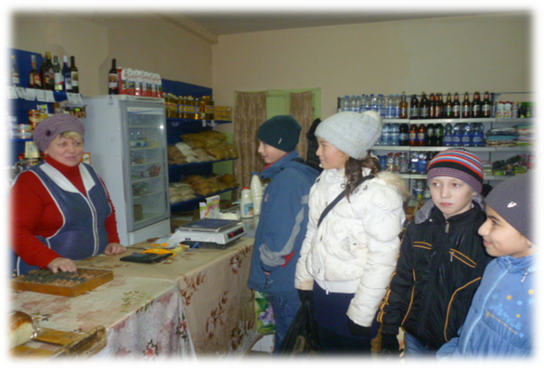
Я
Сегодня мы с классом
шагаем в поход,
Нас много в пути
интересного ждёт.
Учитель наш с нами
всегда и везде,
Нет лучше её
на всей нашей земле!

Slide 11
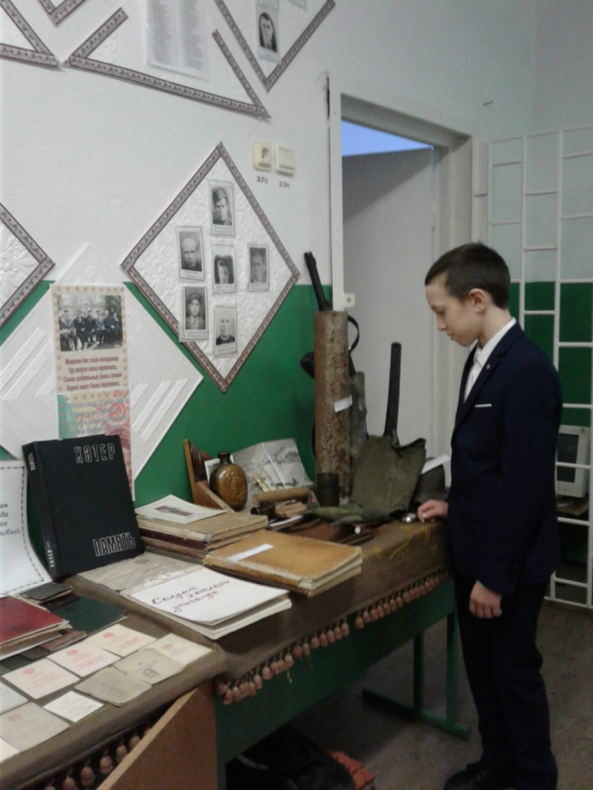
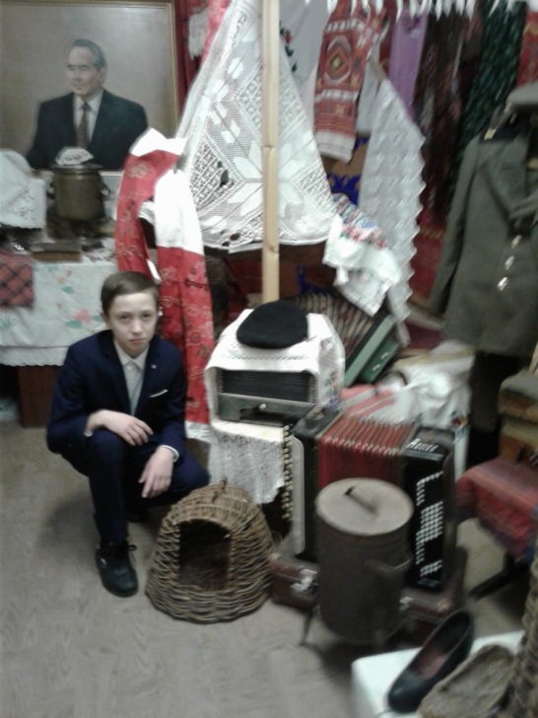
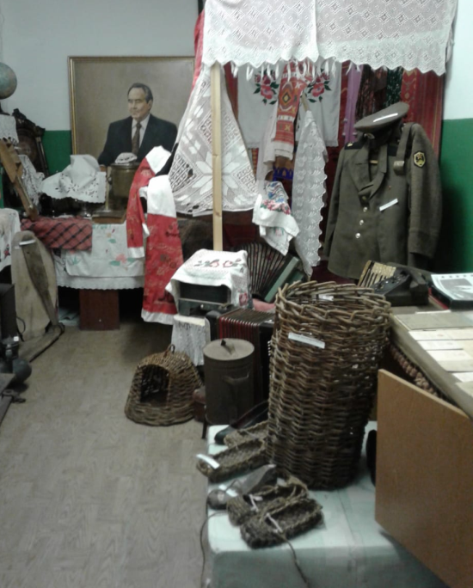
Музей моего села
Музеи были моё хобби,
Таинственность и тишина.
Я погружался в мир особый,
Застыло время здесь на века
И происходят чудеса,
Рассказ мне предлагают вещи,
Какая жизнь у них была.
О том, как люди до нас жили
И то, что делаем сейчас.

Slide 12
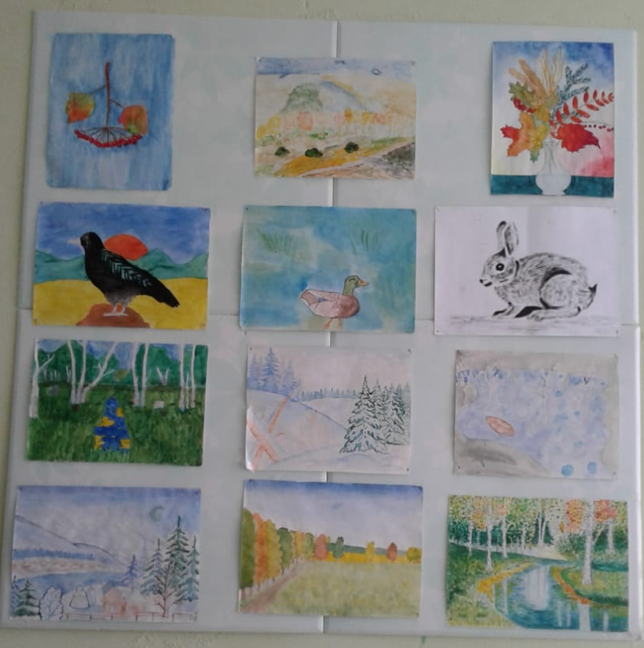
Мои рисунки
Мой мир-это мои увлечения. Я люблю рисовать. Рисование – увлекательное дело. Когда у меня мрачное настроение, стоит коснуться кистью листа – все проблемы становятся такими маленькими, такими незначительными – и опять светит солнце.

Slide 13
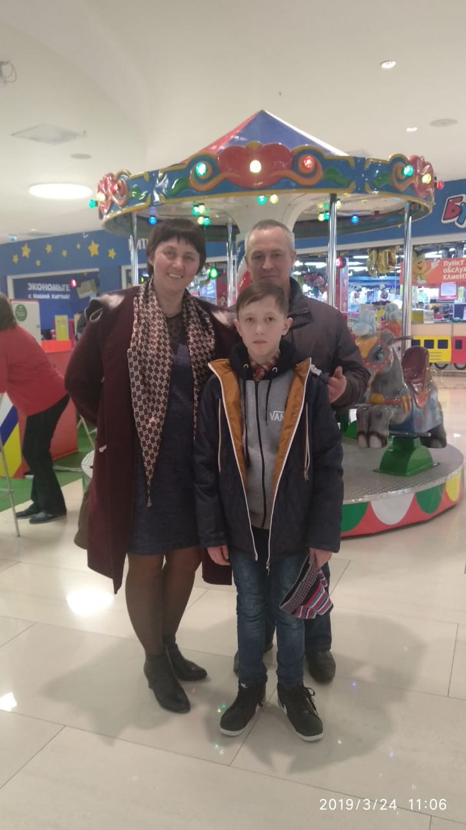
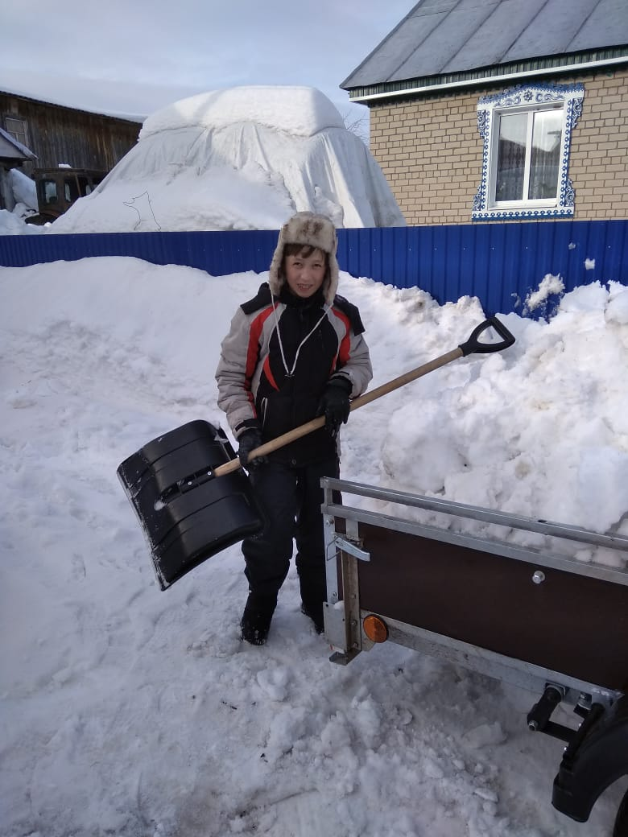
Что может быть семьи дороже?
Теплом встречает отчий дом.
Здесь ждут тебя всегда с любовью
И провожают в путь с добром!

Slide 14


